Slide 1



APPRENDRE L'ALLEMAND?
GUIDE POUR FACILITER LA PRISE DE DÉCISION DANS L'ENSEIGNEMENT DES LANGUES ETRANGÈRES

Slide 2

TABLE DES MATIÈRES
Qui sommes-nous?
L'Allemagne en bref
Huit raisons d’apprendre l‘allemand
Le rôle du Goethe-Institut

Slide 3
QUI SOMMES-NOUS?
GOETHE-INSTITUT
l'institut culturel de la République fédérale d'Allemagne présent dans 98 pays (157 instituts)
promeut la connaissance de la langue allemande entretient des collaborations culturelles internationales

Slide 4
LES ALLEMANDS EN BREF
les Allemands suivent toujours les règles
les Allemands ne mangent que de Bratwurst et des pommes de terre l'allemand est une langue difficile à maîtriser
les Allemands portent des chaussettes dans leurs Birkenstock
les Allemands sont distants, peu chaleureux et peu empathiques
les Allemands n'ont pas le sens de l'humour et sont rigides
Attention! Ce ne sont que des préjugés…
… ou, au moins, pour la plupart d‘entre eux

Slide 5

POURQUOI DONC APPRENDRE L'ALLEMAND?

Slide 6

NOUS ALLONS VOUS L'EXPLIQUER AVEC BEAUCOUP DE

Slide 7

T
r
u
m
HUIT RAISONS D'APPRENDRE L'ALLEMAND!
_{T} a
HUIT RAISONS
D’APPRENDRE
L’ALLEMAND!
än
*

Slide 8

L'ALLEMAND
PLUS SIMPLE QU'ON NE LE PENSE
l'allemand facilite l'apprentissage d'autres langues par ex. : l'anglais et le néerlandais en ont certaines ressemblances
l'apprentissage est ludique et on arrive rapidement à communiquer
les mots et les phrases se construisent comme un jeu de construction
l'allemand éveille la soif de découvertes

Slide 9
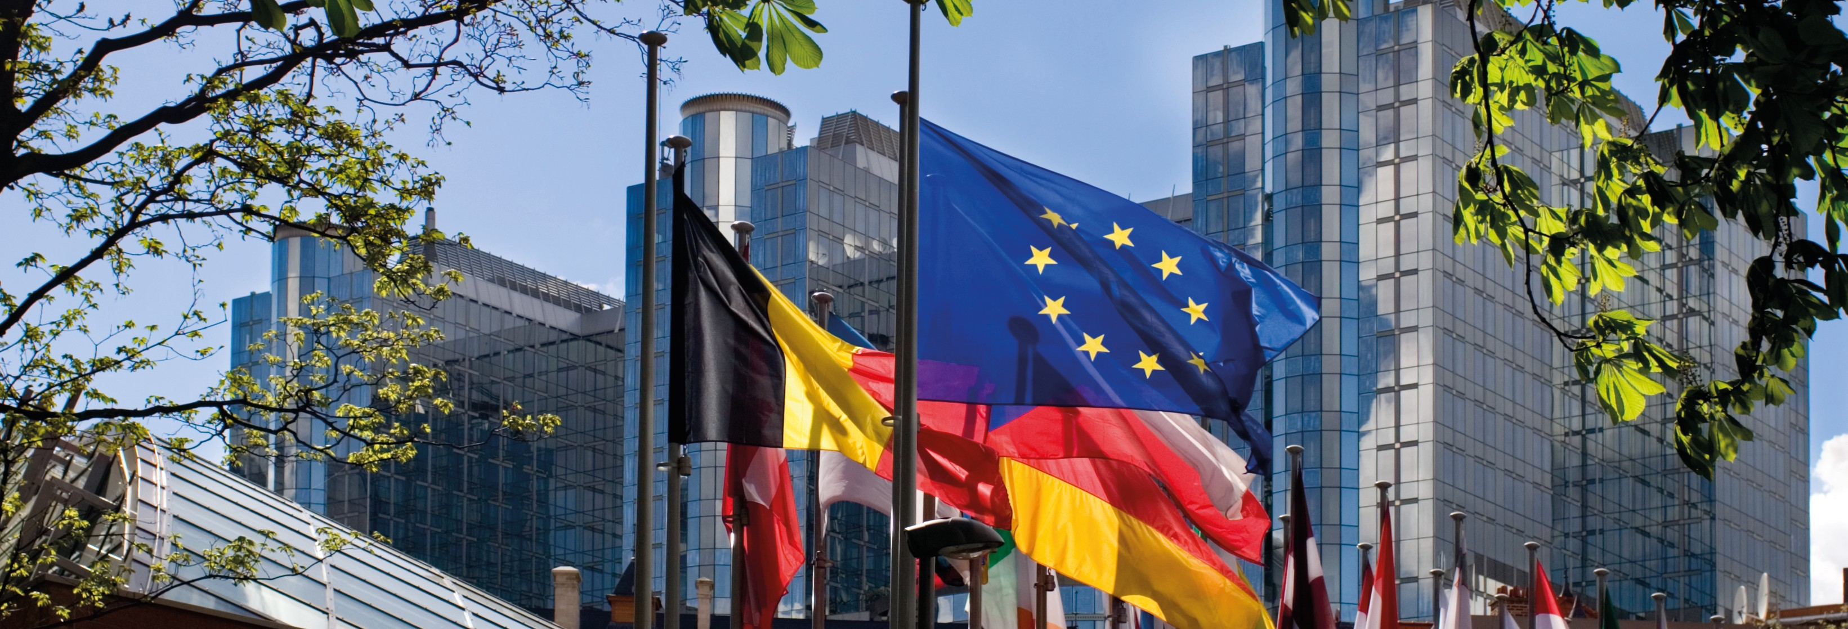
L'ALLEMAND
l'allemand est la langue maternelle de 100 millions d'Européens, c'est environ une personne sur cinq
LA LANGUE LA PLUS PARLÉE DANS L'UNION EUROPÉENNE
on parle l'allemand en Allemagne, en Autriche, au Liechtenstein, en Suisse, au Luxembourg et évidem- ment en Belgique

Slide 10
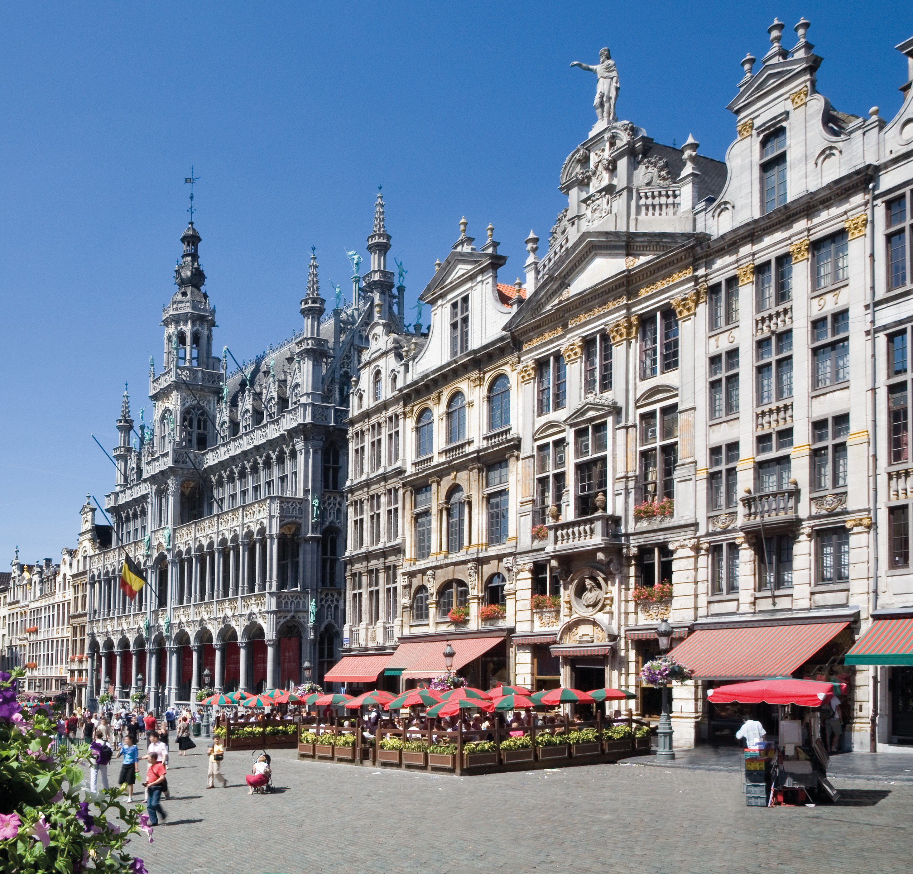
L'ALLEMAND
LA TROISIÈME
LANGUE OFFICIELLE DE LA BELGIQUE
l'allemand est la troisième langue officielle du royaume
l'allemand est la deuxième langue officielle en Wallonie

Slide 11

ÉTUDIER EN ALLEMAGNE
DE NOMBREUSES POSSIBILITÉS
d'innombrables bourses d'études et de
pro grammes d'échanges
offres proposées par différents organismes allemands comme le Pädagogischer Austauschdienst et DAAD
120 échanges interscolaires (le nombre est en hausse)
200 projets Erasmus+

Slide 12

L'ALLEMAND OU COMMENT SE DÉMARQUER
UN ATOUT PROFESSIONNEL
Maîtriser l'allemand donne des avantages!
beaucoup d'employeurs allemands ou belges sont à la recherche de personnel ayant une bonne connaissance de l'allemand
l'Allemagne est le plus grand partenaire commercial de la Belgique
près de 370 filiales de grandes entreprises allemandes emploient pas moins de 65 000 personnes en Belgique

Slide 13
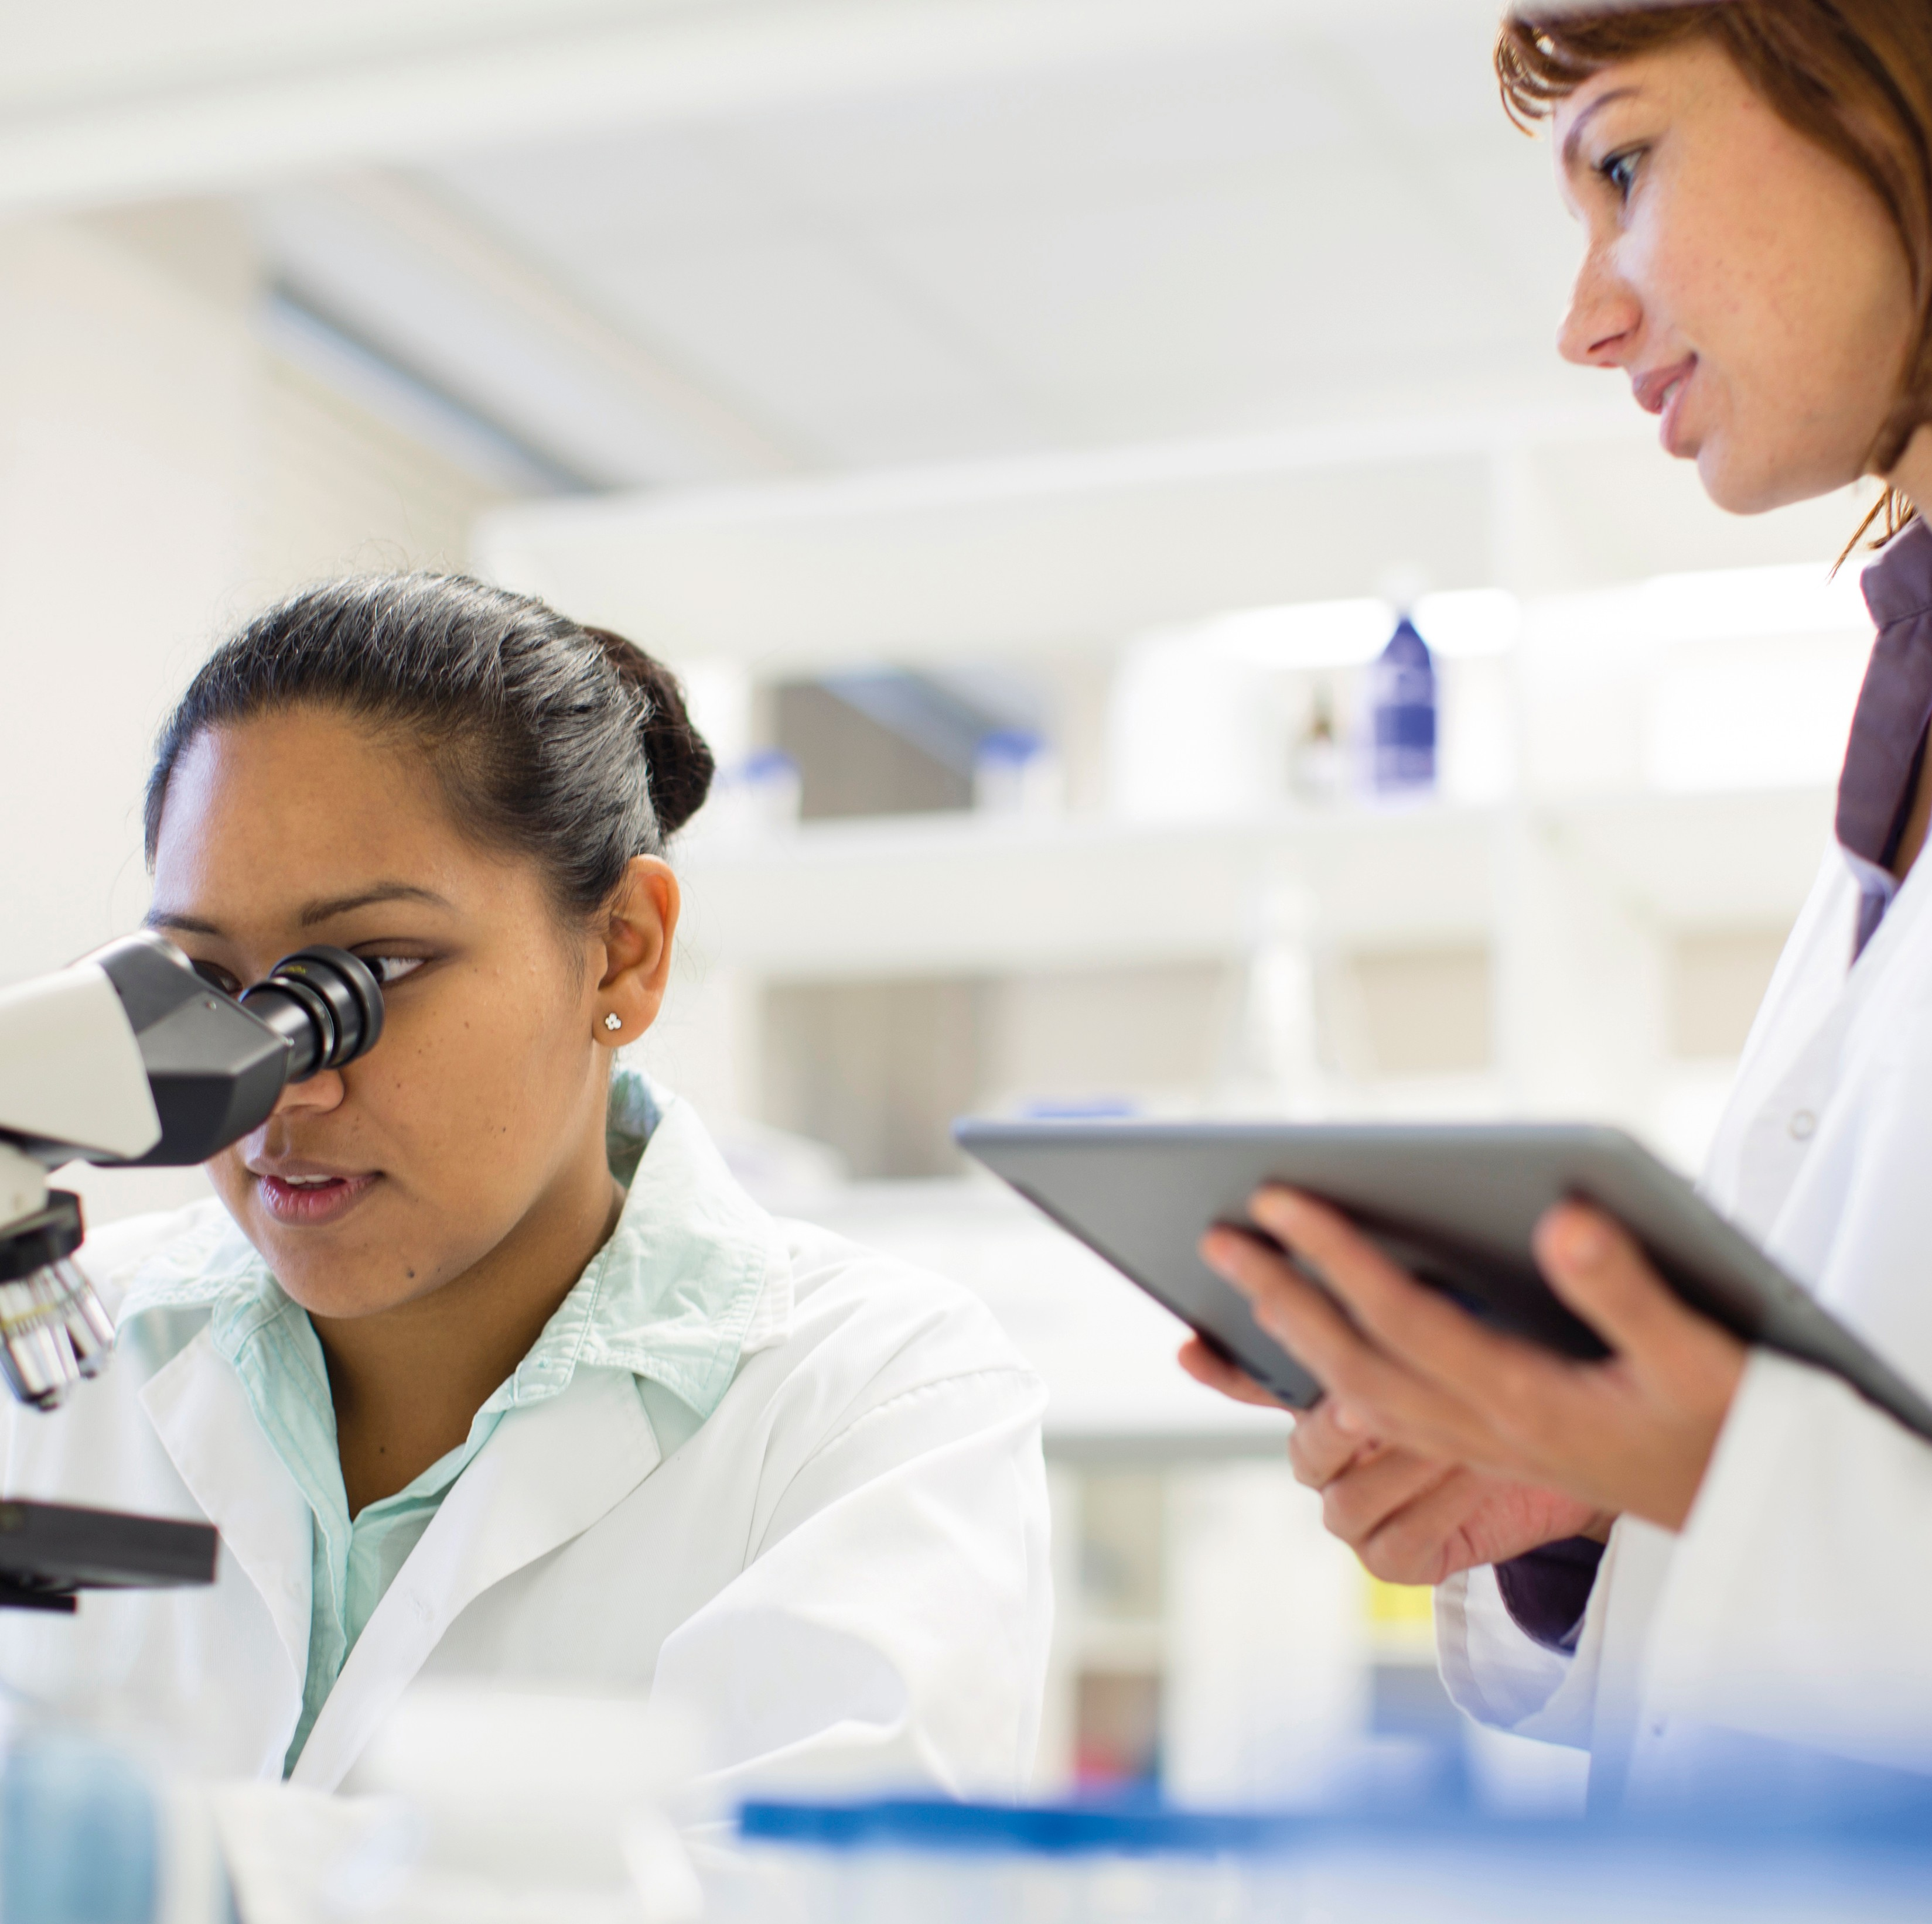
L'ALLEMAND
LA LANGUE DES SCIENCES
dans le domaine de la publication scientifique, l'alle- mand occupe la deuxième position mondiale
l'allemand est même la deuxième langue la plus utilisée sur la toile
sur le plan international, l'Allemagne arrive en troisième position en matière de contribution à la science et à la recherche
la République fédérale attribue de nombreuses bourses de recherche à des scientifiques étrangers

Slide 14

VOYAGER EN ALLEMAGNE
PAYS D‘UNE ÉTONNANTE DIVERSITÉ
parler et comprendre l'allemand offre la possibilité aux touristes de connaître de façon plus authentique les Allemands : leur culture, leur histoire, leurs tradi- tions, etc.
l'allemand peut être une porte d'entrée pour les pays de l'Europe de l'Est
l'Allemagne est une invitation au voyage nombreux paysages témoignent de cette diversité
flagrante : de la vallée du Rhin à Berlin, de la mer du nord à la forêt noire, chacun peut y trouver son bon- heur !

Slide 15

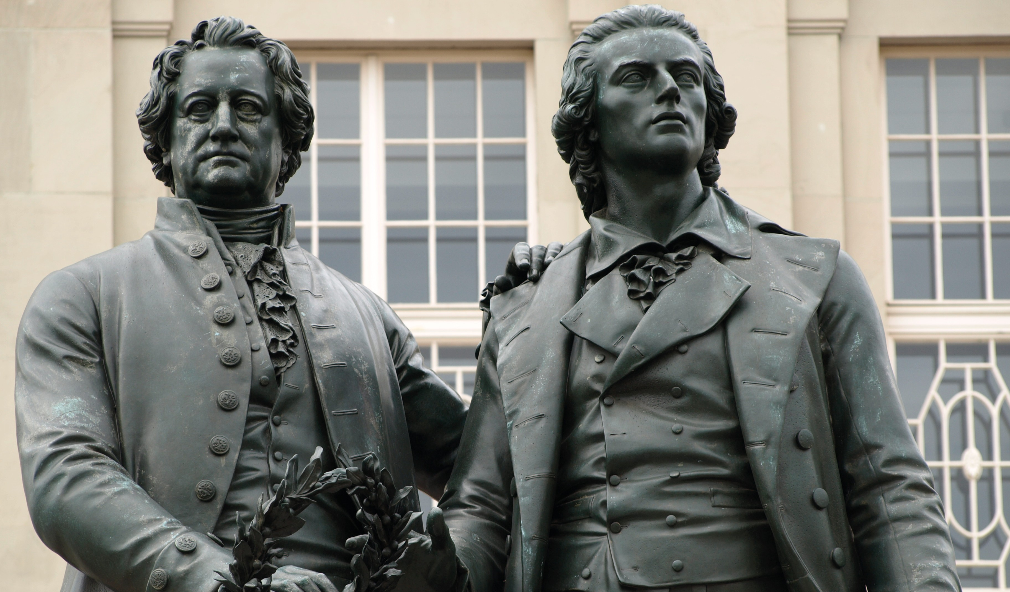
L'ALLEMAND
LA LANGUE DES ARTISTES, DES ÉCRIVAINS ET DES PENSEURS
parler l'allemand permet de découvrir les textes originaux de grands auteurs, philosophes, scientifiques et musiciens
cela permet aussi de découvrir une culture d'une grande richesse, qui forge son avenir
en s'inspirant de son histoire…
… et bien sûr, il y a encore 1000 autres bonnes raisons…

Slide 16
LE RÔLE DU GOETHE-INSTITUT
COMMENT NOUS SOUTENONS LES ÉCOLES
événements et projets pour les élèves en apprentissage de l'allemand
réseau de partenaires du système éducatif belge (ministères d'éducation flamand et wallon, l'Ambassade d'Allemagne, les associations de germanistes et de promotion de l'allemand)
matérial didactique pour les cours d'allemand (coffres de découvertes, affiches, expositions)

Slide 17
LE RÔLE DU GOETHE-INSTITUT
SERVICE DE COOPÉRATION ÉDUCATIVE ET LINGUISTIQUE POUR L'ALLEMAND
prendre en charge et donner des conseils aux professeurs d'allemand
promotion de l'allemand comme langue étrangère
formation continue et bourses d'études
matériel pour les cours
PROJET « ÉCOLES : PARTENAIRES DE L'AVENIR » (PASCH)
L'initiative met en réseau près de 2 000 écoles dans le monde,
ce qui accorde une grande place à l’allemand

Slide 18

NOUS ESPÉRONS QUE VOTRE
A ÉTÉ SUR- MONTÉ…

Slide 19

…, ET VOUS VOULEZ APPRENDRE L'ALLEMAND;)
CE N'EST CERTAINEMENT PAS UNE

Slide 20

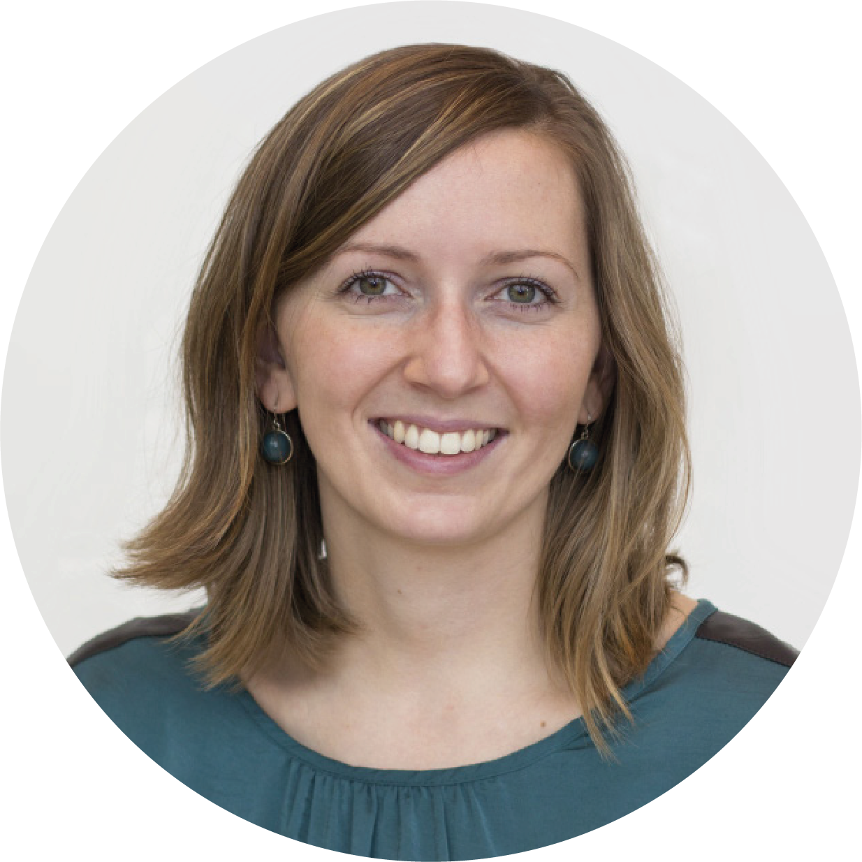


CONTACTEZ-NOUS
Sandra Kuna
Coordination de la coopération
édu cative et linguistique/PASCH
Sandra.Kuna@goethe.de
www.goethe.de/belgien
goetheinstitut_belgien
Gerhard Salbeck
Responsable du projet “Écoles: partenaires de l’avenir” (PASCH) - Europe du Sud-Ouest
Gerhard.Salbeck@goethe.de

Slide 21




SOURCES
Pourquoi apprendre l'allemand?
Dix bonnes raisons pour apprendre l'allemand - Goethe-Institut Belgien
Cinq clichés sur les Allemands
Culture allemande | Vivre en Allemagne (vivre-en-allemagne.com)
Tous les droits pour les photos sont réservés au Goethe-Institut e.V.

Slide 22
MERCI POUR VOTRE ATTENTION.

